Slide 1










FreeRTOS 内核实现与应用开发实战指南
数据结构
列表与列表项讲解
淘宝：fire-stm32.taobao.com
论坛： www.firebbs.cn
扫描进入淘宝店铺

Slide 2
主讲内容
01
C语言链表简介
02
FreeRTOS中链表的实现
03
实验
参考资料:《FreeRTOS 内核实现与应用开发实战指南》

Slide 3
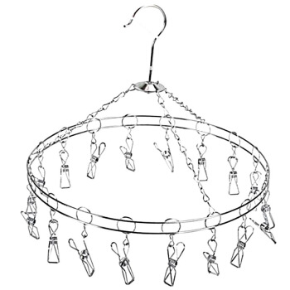
C语言链表简介
链表作为C语言中一种基础的数据结构，在操作系统里面使用的非常多。
晾衣架
最形象描述链表

Slide 4
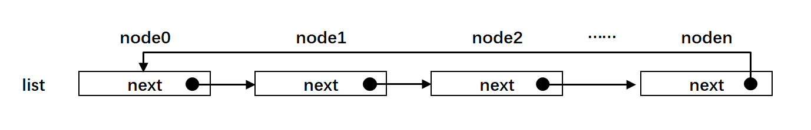
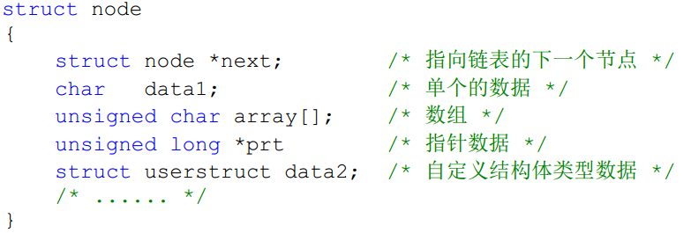
C语言链表简介
单链表：节点本身必须包含一个节点指针，用于指向后一个节点，除了这个节点指针是必须有的之外，节点本身还可以携带一些私有信息。

Slide 5
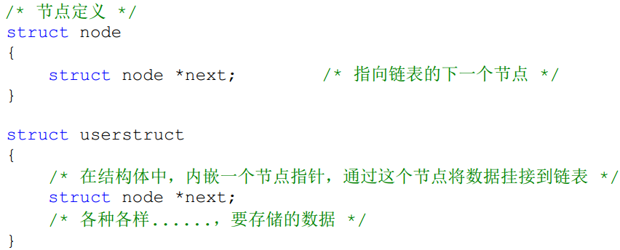
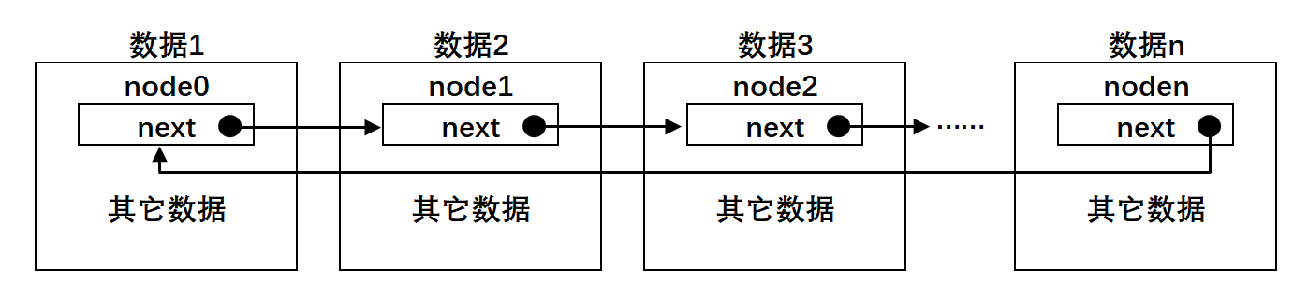
C语言链表简介

Slide 6
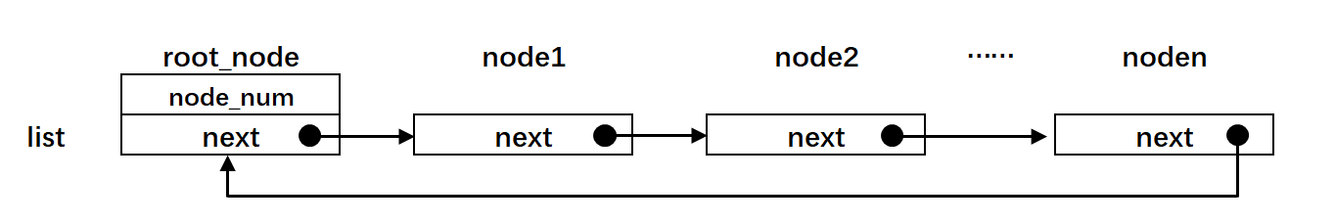
C语言链表简介
通常一条链表我们会人为地规定一个根节点

Slide 7
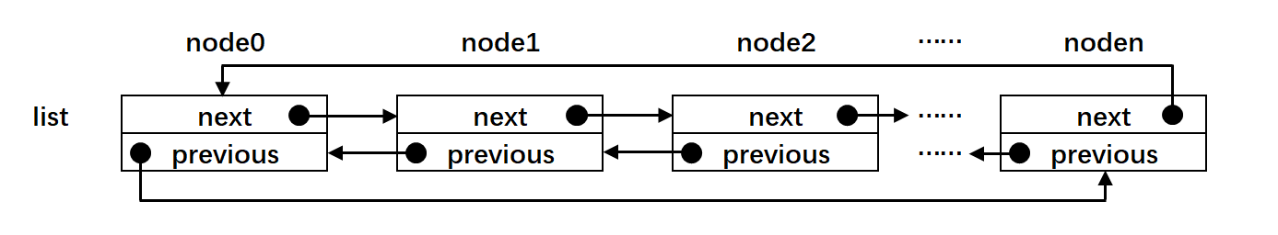
C语言链表简介
双向链表：节点中有两个节点指针，分别指向前后两个节点

Slide 8
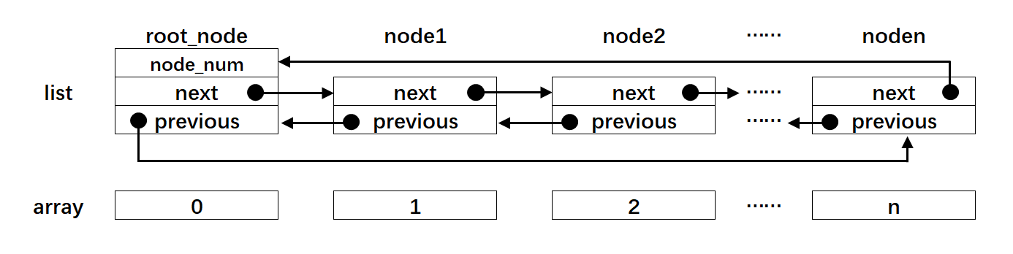
C语言链表简介
与数组对比

Slide 9
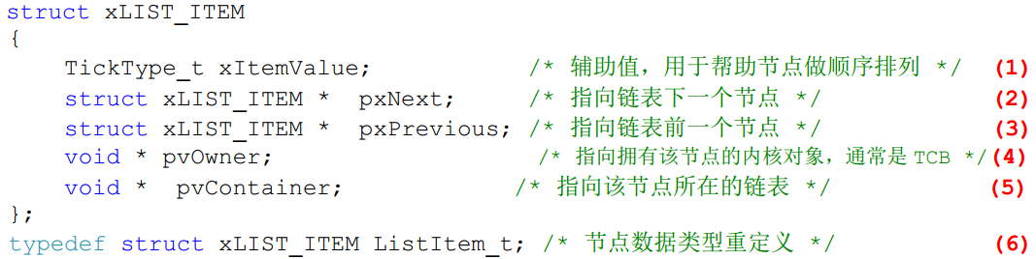
FreeRTOS中链表的实现
实现链表节点
FreeRTOS中与链表相关的操作均在list.h和list.c这两个文件中实现。

Slide 10
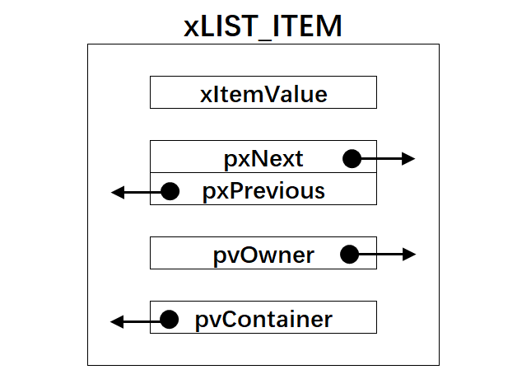
FreeRTOS中链表的实现
链表节点初始化
链表节点初始化函数在list.c中实现。

Slide 11
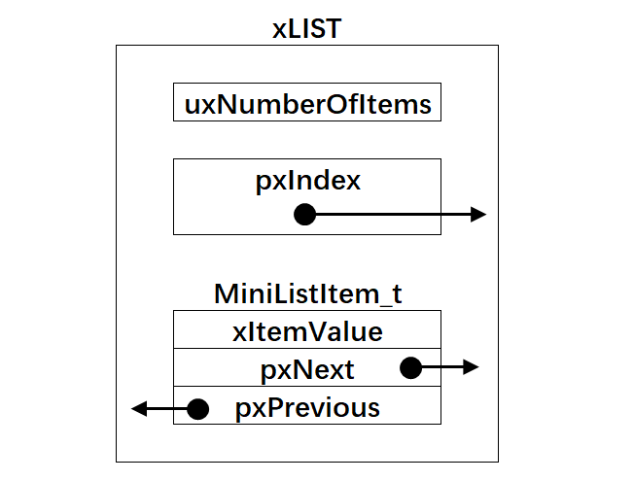
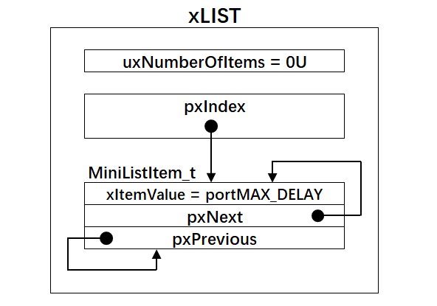
FreeRTOS中链表的实现
定义链表根节点数据结构
链表根节点的数据结构在list.h中定义。
链表根节点的初始化在list.c中实现：
vListInitialise()。

Slide 12
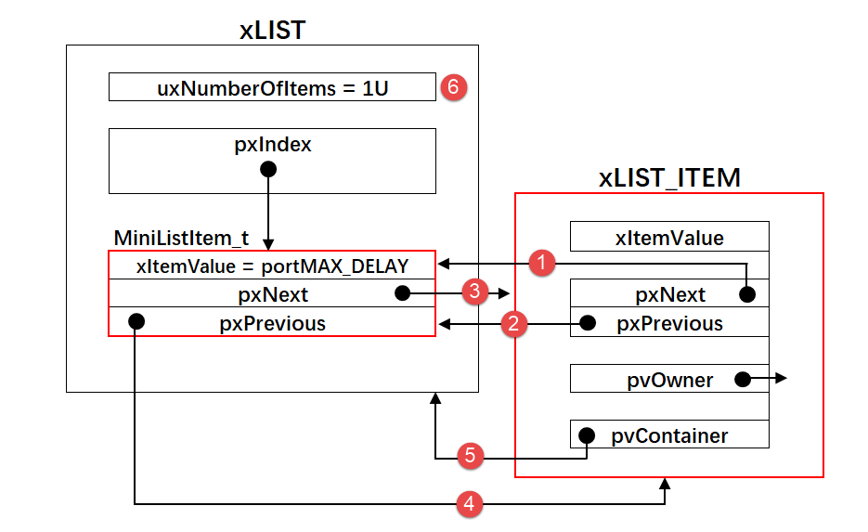
FreeRTOS中链表的实现
将节点插入到链表的尾部
将节点插入到链表的尾部在list.c中实现，
函数：vListInsertEnd()。

Slide 13
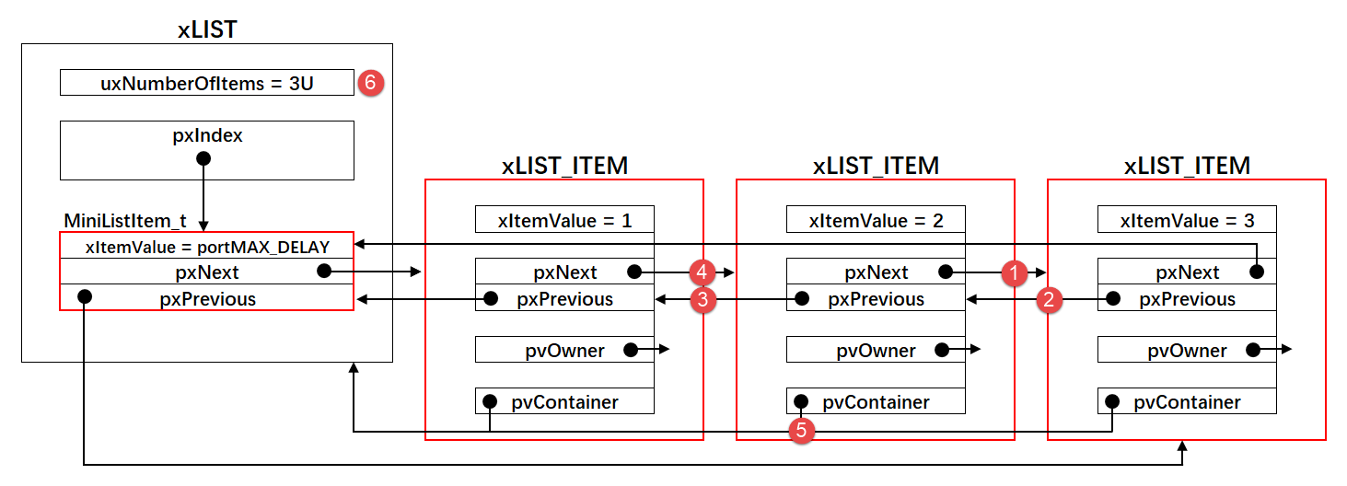
FreeRTOS中链表的实现
将节点按照升序排列插入到链表
将节点按照升序排列插入到链表在list.c中实现，
函数：vListInsert()。

Slide 14
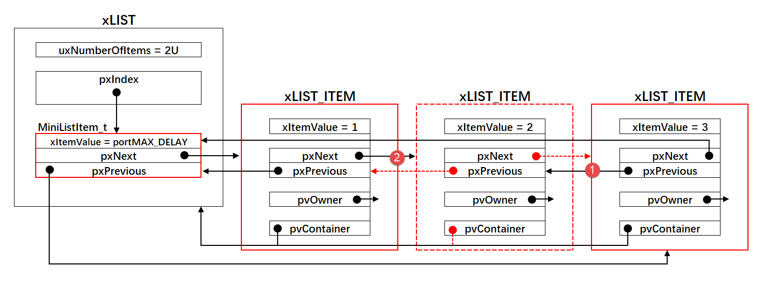
FreeRTOS中链表的实现
将节点从链表删除
将节点从链表删除在list.c中实现，
函数：uxListRemove()。

Slide 15
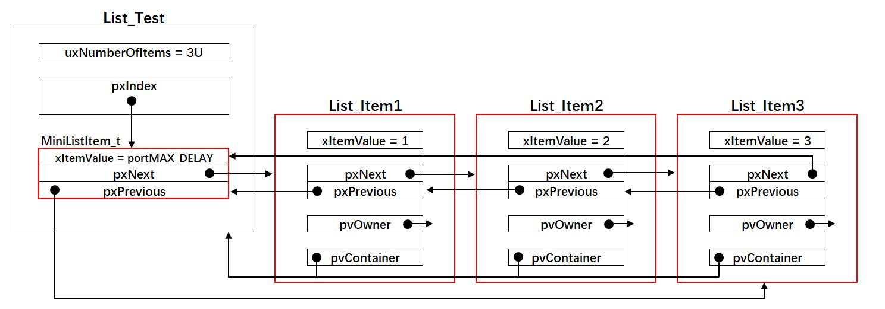
实验
链表节点插入实验
我们新建一个根节点和三个普通节点，然后将这三个普通节点按照节点的
排序辅助值做升序排列插入到链表中。
理论情况如下：

Slide 16
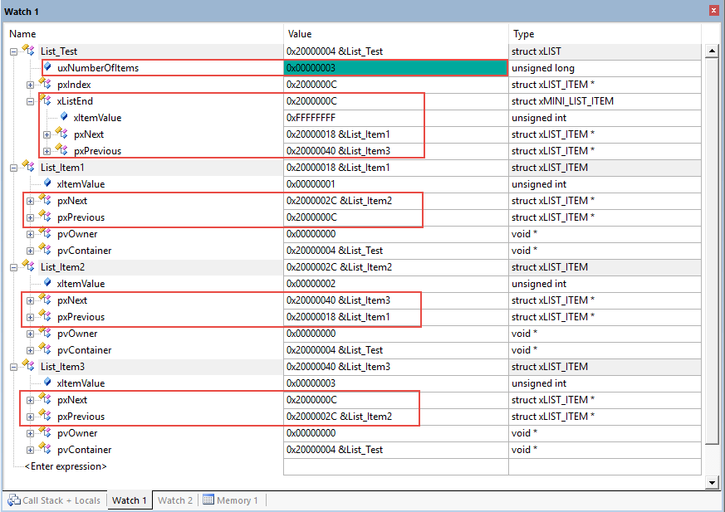
实验
仿真情况如下：

Slide 17

FreeRTOS 内核实现与应用开发实战指南
THANKS
论坛： www.firebbs.cn
淘宝：fire-stm32.taobao.com
扫描进入淘宝店铺

